Slide 1

Қазақ тілі 6-сынып
Бөлім:
«Спорт. Белгілі спорт жұлдыздары»
САБАҚТЫҢ ТАҚЫРЫБЫ:
Ел спортшылары
Етістік

Slide 2
Т/А2.Әлеуметтік-мәдени, ресми-іскери тақырыптарға байланысты диалог, монологтердегі (нұсқаулық, өмірбаян) көтерілген мәселені талдау;
ӘТН4. Етістіктің етіс түрлері мен салт, сабақты етістіктердің тіркесімдік мүмкіндігін ауызша және жазбаша тілдесім барысында қолдану.
ОҚУ МАҚСАТЫ

Slide 3
-
БАҒАЛАУ КРИТЕРИЙЛЕРІ
Ресми-іскери тақырыптарға байланысты диалог (өмірбаян) көтерілген мәселені талдайды;
Етістіктің құрамына қарай түрлерін ажыратады;
Етістіктердің тіркесімдік мүмкіндігін ауызша және жазбаша тілдесім барысында қолданады.

Slide 4
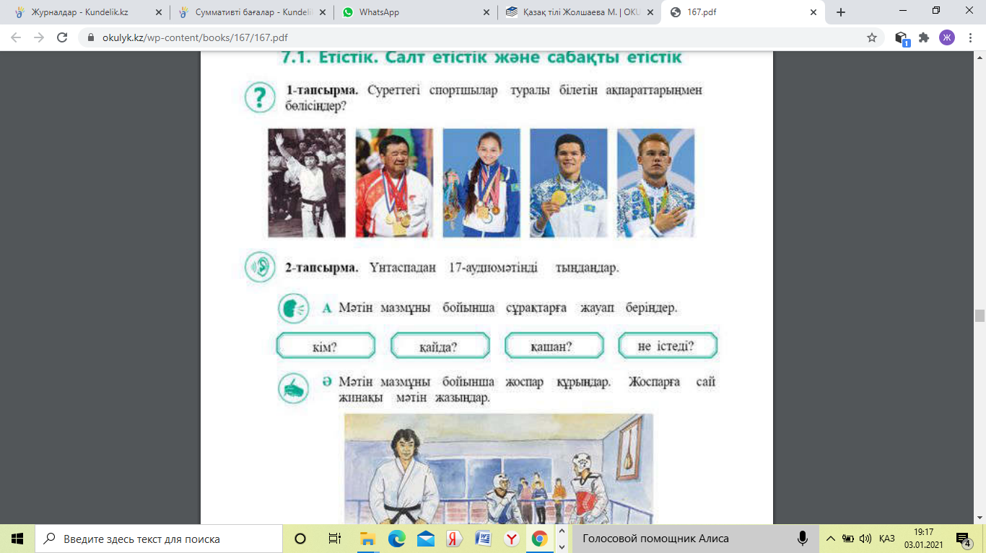
1-тапсырма
Суреттегі спортшылар туралы білетін ақпараттарыңмен бөлісіңіздер
“Ой түрткі әдісі”

Slide 5
ӨЗІҢДІ ТЕКСЕР
1.Мұстафа Өзтүрік | Спорт өнері-таэквондо
2.Үшкемпіров Жақсылық Әмірәліұлы | Грек-рим күресінің палуаны
3.Абдумалик Жансая Данияровна | Шахматист
4.Елеусинов Данияр Мұратұлы | Боксер
5.Баландин Дмитрий Игоревич Дескриптор -Суреттегі спортшылар туралы біледі; | Жүзуші -Спорт түрлерін ажыратады.

Slide 6
Етістік
Етістік | Етістіктің құрамына қарай түрлері дара етістік және күрделі етістік
Етістік – заттың қимылын, іс- әрекеті мен қалып-күйін білдіретін сөз табы. Не істеді? не қылды? қайтті?не істеп жатыр? не істейді? не істемек? деген сұрақтарға жауап береді. Мысалы: «Білегі күшті бірді жығады, Білімі күшті мыңды жығады» деген мақалда жығады сөзі – етістік. | Дара етістік бір ғана сөзден тұрады: біл, түс, көр. Күрделі етістік екі не одан да көп сөзден құралып, бір мағынаны білдіреді: оқып отыр, бара жатыр.

Slide 7
1-тапсырма
Тыңдалым мәтіні
Серік Жұманғалиұлы Сәпиев 1983 жылы 16 қарашада Қарағанды облысында дүниеге келген. Болашақ әлем чемпионы бокспен 11 жасынан айналысып келеді. Ебіней Бөкетов атындағы Қарағанды мемлекеттік университетінің дене шынықтыру және спорт, экономика факультеттерін бітірген. Ол өзі туып-өскен Қарағандының іргесіндегі Абай қаласында Александр Стрельниковтың тәрбиесін көрді. Боксшы 2005 және 2007 жылғы әлем чемпионы, 2012 жылғы олимпиада чемпионы, ҚР еңбек сіңірген спорт шебері, 2012 жылғы Вэл Баркер кубогының иегері.
Әлемнің екі дүркін чемпионы, Азияның екі дүркін чемпионы, Азия ойындарының жеңімпазы, бірқатар ірі турнирлер медальдары мен жүлделерінің иегері. Қазақстанның атақты боксшыларының бірі, 2008 жылғы Бейжің жазғы олимпиада ойындарына қатысушы. 2012 жылғы Лондон олимпиадасында жапондық Ясухиро Сузукиді, венесуэлалық Габриель Маэстр Перезді, ресейлік Андрей Замковойды, ал финалда жарыс қожайыны–британдық Фрэдди Эвансты жеңіп, 69 келіге дейінгі салмақта олимпиада чемпионы атанды.

Slide 8
2-тапсырма
«Оқы, ойлан, талқыла» әдісі бойынша
МӘТІН МАЗМҰНДАҒЫ СҰРАҚТАРҒА ЖАУАП БЕРІҢІЗДЕР
Кім ? Қайда? Қашан? Не істеді? Мәтінде көтерілген мәселелерді талқылау мақсатында диалог құрастырыңыздар

Slide 9
ӨЗІҢДІ ТЕКСЕР
Диалог - Болашақ әлем чемпионы неше жасынан бастап бокспен айналысты?
- Ол кімнің тәрбиесін көрді?
Дескриптор – Өмірбаян, диалогтегі көтерілген мәселені талқылайды;
- Мәтін мазмұнын түсініп, сұрақтарға жауап береді.
КІМ? | ҚАЙДА? | ҚАШАН? | НЕ ІСТЕДІ?
Серік Сәпиев | Қарағанды облысында | 1983 жылы 16 қарашада | дүниеге келген
Олимпиада чемпионы | Лондон олимпиада-сында | 2012 жылы | атанды

Slide 10
3-тапсырма
«Қос жазба» күнделігі әдісі бойынша берілген сөйлемдерден етістікті тауып, етістіктің құрамына қарай түрлерін ажыратыңыздар
Жақсылықов Үшкемпіров 1951 жылы туған. 1980 жылы XXII Олимпиада ойындарында Мәскеуде жеңіске ие болды.
Етістік, етістіктің құрамына қарай түрлері | Түсіндірме

Slide 11
Өзіңді тексер
Етістік, етістіктің құрамына қарай түрлері | Түсіндірме
Туған | Етістік, құрамына қарай дара
Ие болды | Етістік, құрамына қарай күрделі
Дескриптор
-Сөйлемдерден етістікті табады;
-Етістіктің құрамына қарай түрлерін ажыратады.

Slide 12
https://www.azattyq.org/a/world_london_2012_iliyn/24666964
Берілген сілтеме бойынша тыңдалым мәтіннен етістіктерді тауып, құрамына қарай талдаңыздар.
ОҚУ ТАПСЫРМАСЫ

